Slide 1
Die Natur in meiner Nӓhe
8-Klasse

Slide 2
Wie ist das Wetter heute?

Slide 3
Fragen
Wer hat einen Schwanz?
Wer hat die Tatzen (лапки)?
Wer hat eine Shnauze (мордочка)?
Wer hat die Flügel (крила)?

Slide 4
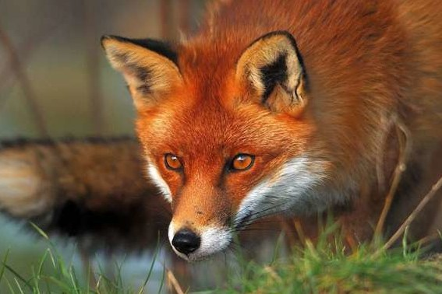

Slide 5
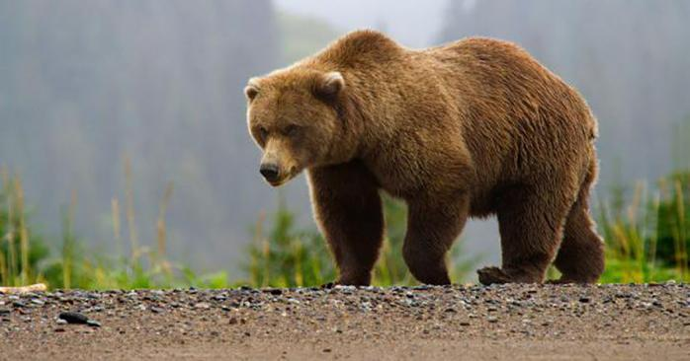

Slide 6
Vokabeln
in der Nӓhe von (Dat.), - неподалік
der Hirsch (-e), олень
das Reh (-e), кузуля
das Eichhӧrnchen (-), - білочка
das Murmeltier (-e)- бабак

Slide 7
Wortschatz
Die Natur in meiner Nӓhe
№ | Deutsch | Ukrainisch
1 | in der Nähe von (Dat.), | неподалік
2 | der Hirsch | олень
3 | das Reh | кузуля
4 | das Eichhörnchen | білочка
5 | das Murmeltier | бабак
6 | der Wald | ліс
7 | das Feld | поле
8 | der Fluss | річка
9 | der See | озеро
10 | der Baum | дерево
11 | der Strauch | кущ
12 | das Gebirge | гори
13 | die Insel | острів

Slide 8
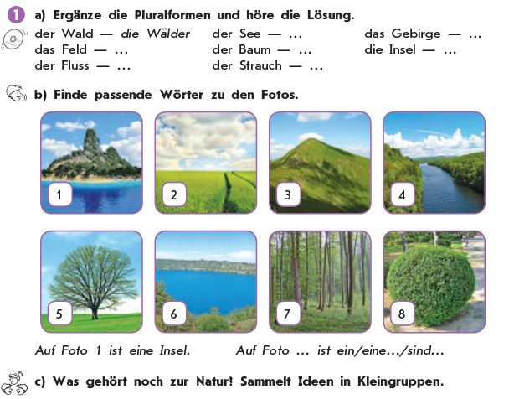
Buch Seite 110 Ǜbung 1

Slide 9
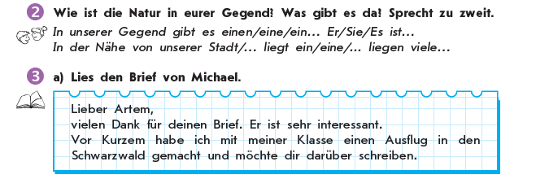
Buch Seite 110 Ǜbung 2, 3

Slide 11
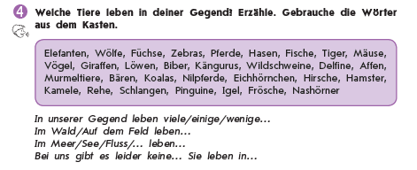

Slide 12
Hausaufgabe
Для присутніх на он-лайн занятті:
1. Урок 42 с. 110-111 - вивчити нові слова.
2. Описати свою місцевість та тварин які тут проживають.
Для відсутніх на он-лайн занятті:
1,2,3.Опрацювати урок №42 (ст.110-111).

